Slide 1
软件设计启示
talk about crud, pattern, ooadp,ddd
李力-2020-10-05
Notes:
开发过程：分析，设计，实现，
理解上很简单的东西，没有难的，实际操作需要经验，比不得XXX原理，OS技术高度和深度，但是

Slide 2
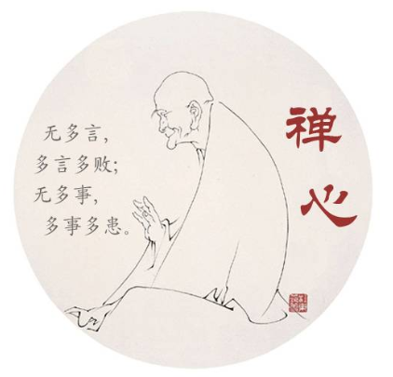
软件开发隐喻
软件开发隐喻：开车，建造软件，系统生长，焦油坑，软件工程，软件工艺，码农，工匠，软件蓝领，两顶帽子，平时用的最多的隐喻是挖坑，填坑，码农，多瘤程序员，写字楼的农民工……
社会现象隐喻：养鱼，开车，海王
个人观点：种树
个人最喜欢：两顶帽子
中国传统造物思想：
熟能生巧,巧能生妙,妙能生绝,绝能生神
天人合一，道器合一，师法自然，格物致用，见朴抱素
建筑，瓷器
Notes:
代码大全
http://www.cssn.cn/zx/bwyc/201809/t20180925_4568724.shtml
隐喻代表你对系统模糊化认知，感性化认知，隐喻不是抽象，隐喻是用另外事物描述现象
种树: 注重根部营养，看不见的地方：树有四季，有根

Slide 3
启示的目的是什么？
软件设计目的：减少复杂性
首要技术目标与追求：消除偶然复杂性，控制本质复杂性
消非控根
新角度认识Saas代码

Slide 4
大纲
1 CRUD
命名
MVC标准过程
修改代码
2 Pattern
依赖管理
资源管理
设计模式
GRASP
3 OOADP
重构
建模
RedisClientTemplate扩展
4 DDD
统一语言
充提限界上下文
开放平台的边界
5 设计综合趣谈
Java集合灵魂
API Design About LoadingCache ，ThreadLocal，Unix IO
Executor Framework
AOP Alliance
6 软件设计启发录

Slide 5
1. CRUD

Slide 6
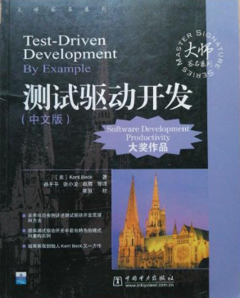
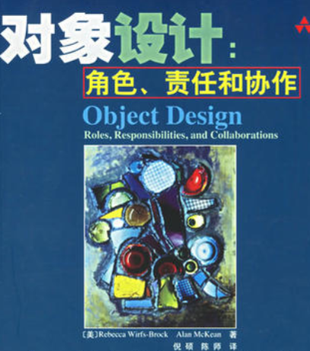

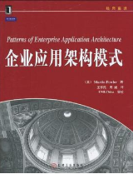
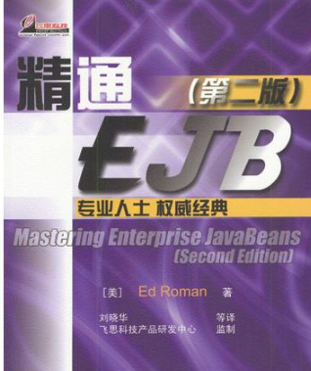
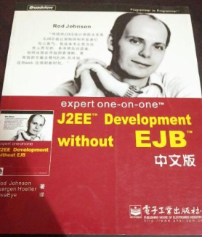

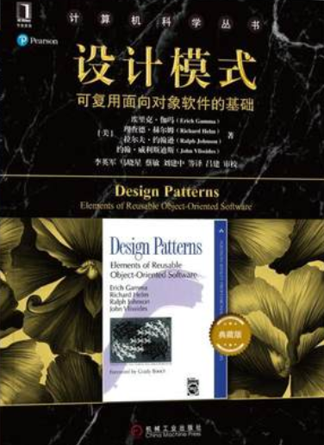
应用开发演进之路
1 架构层
单体->SOA(Dubbo)-> 微服务->ServerLess->Faas
2 设计层
Notes:
Java社区的演进

Slide 7
CRUD
思想：数据流组成了系统 CRUD的三层境界
1 命名的想象
RedisClientTemplate和RedisClientUtil有什么区别？
写个工具类？慎重！ThreadFactoryUtil，FixedThreadBoundedQueueFactoryUtils.newFixedThreadQueuePoolPrintLog ，RedisDumpParser，Executors，工具类越多，代表系统职责分配却差劲。
***Service，***Util，***EnumType -》 GatewayInvoker，HttpEncryptDecryptEngine，MemoryCacheManager，EnumStatus，FunctionHub
Set/Get Lombok -> moveLeft , drawX , clearStatus 充提，场外交易校验在哪里做？（三种思路的差异）
隐喻文化
2 方法签名的艺术
3 伟大的注释：优化设计，维护性，职责划分，java的代码文档，javadoc
4 TDD：为什么测试很重要？解耦，扩展性，代码质量保证
5 代码生成：MybatisPlus真的好吗？对系统坏处在哪里？
6 Web MVC演进之路(产生贫血对象和集中式控制对系统伤害最大，退化
成面向过程数据流编程)
Notes:
软件设计哲学那本书为主要内容。
Java.util没有一个以Util结尾的，util不一定就是XXXutil
ThreadFactoryUtil：
FixedThreadBoundedQueueFactoryUtils：固定线程？ -> Better is MoreExecutors（Guava） Or ExecutorsExt Or ManyExecutors Or CustomExecutors
更像是一个方法，而不是一个类，行为转成类名，Person，不需要展示行为
CRUD的三层境界
用CRUD学习技术
用CRUD完成任务
用CRUD编程
https://unbug.github.io/codelf
https://searchcode.com/

Slide 8
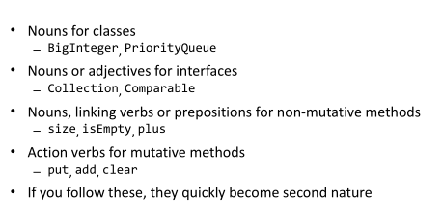
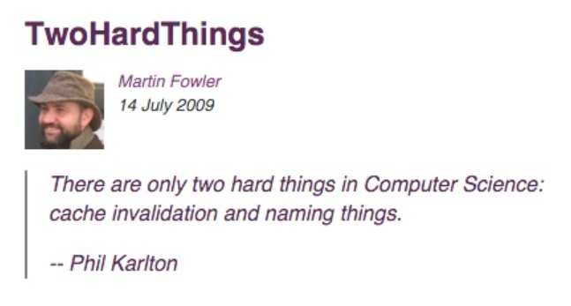
CRUD场景1-命名
目标：好读，很难读错，好写
命名也许是API可用性中最重要的一个因素。
起名字花费写代码1/5时间
名词，动词，形容词，副词，可变与不可变
对称的世界
NDD
描述起名字：
琅琅上口
绕梁三日
言必有中
家喻户晓
众所周知
词不达意
言过其实
一词多意
多词一意
Notes:
C:\Users\chao\Desktop\Principles of Software Construction\2020-fall\20200305-api-design-1-process-and-naming.pdf
起名手册只是类的名字，不是方法名字，
X-Driven-Design:RDD,DDD,TDD,D（data）DD
X-Driven-Development:TDD，BDD，CDD，AMDD，FDD，MDD
N（name）DD？Design And Development？

Slide 9
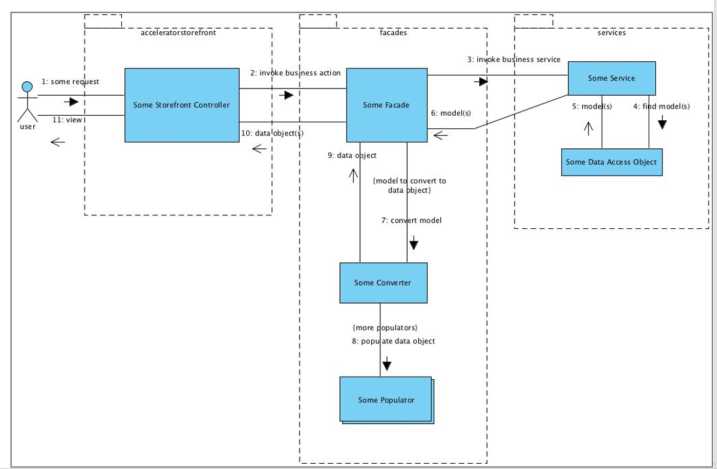
CRUD场景2 MVC过程
servlet+html
servlet+jsp
servlet+dao
Model1
Model2
ssm框架

Slide 10
CRUD场景3-如何改代码
修改代码的技术与过程
如何修改PublicInfo大泥球？
如何改一行代码？
Refactor Domain Model
Refactor Design
Refactor Code（Implement）

Slide 11
2. Pattern

Slide 12
Pattern
思想：复用
GRASP-9
SOLID
POSA
POEAA
J2EE Pattern
OOD:GOF23

Slide 13
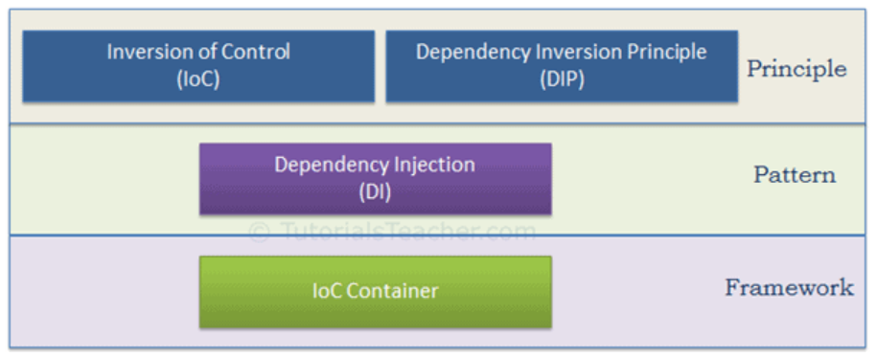
Pattern场景1-依赖管理
DI，DIP，IOC，依赖注入问题(项目遇到最多，写代码最值得注意的地方)，循环依赖详解，为什么没有关联注入？注入父类？
如何开发基础类库？cache，mq，service register/discover
神奇的魔法：Spring一直在调用你的代码 -》 Faas 容器的通用设计 -》 容器类设计
Notes:
Spring最大的弊处在于帮你创建对象。也是最大的益处。
缺少图。
循环依赖的实际和理论，非常多的好处。Pattern 和Mattern正则，ThreadLocal和Thread都是经典的设计案例，
魔法就是框架，框架和库区别，框架就是模板，策略和观察者！
Framework or library
Whitebox frameworks：Template method
Blackbox frameworks：Strategy，Observer，

Slide 14
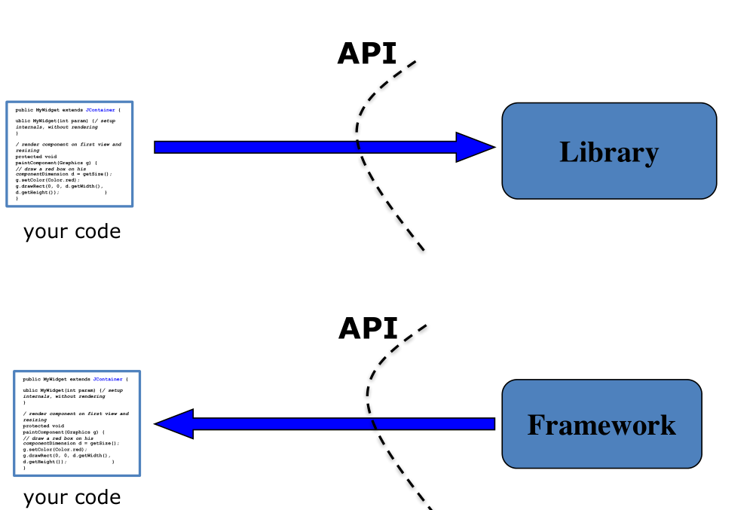
到底是谁管理谁？

Slide 15
Pattern场景2-资源管理POSA3
Resource：计算机，web，Spring，组件，堆
Resource Pattern
资源获取：LookUp，Lazy Acquisition，Eager Acquisition，Partial Acquisition
资源生命周期：Caching，Pooling，Coordinator，Resource Lifecycle Manager
资源释放：Leasing，Evictor
Resource Manager？Container
Notes:
http://posa3.org/

Slide 16
Pattern场景3-设计模式
GOF 23
为什么你想不到模式呢？1 缺少抽象，没有建模思想 2 对23种设计模式不熟悉
为什么你想到了却不会用呢？ 1 想错了 2 不理解模式解决的问题 3 代码功底不好
Fianace：加密机创建是单例，调用加密机和hicoin是façade，并不是封一层，对比私有化代码
项目例子：com.chainup.common.result.CommonResult VS @Builder
Notes:
CommonResult 是否合适构建者模式？ 23的类名全部名词，
创建模式很简单，
没有接口扩展很难，动态不了，动态，扩展，写死代码就是类，没有接口
结构模式
行为模式

Slide 17
Pattern场景4-GRASP
Spring IOC拒绝创建者。 订单和产品谁创建谁？Spring使得对对象思考少了很多。但是当你实际写超过5个类以上交互，就会体会设计的价值了。
PV(Pure fabrication)是根本原则，评估开发者和架构师的成熟度。Information Hidden.
源码阅读指南(1个类，5个类，50个类，500个类，2000个类)

Slide 18
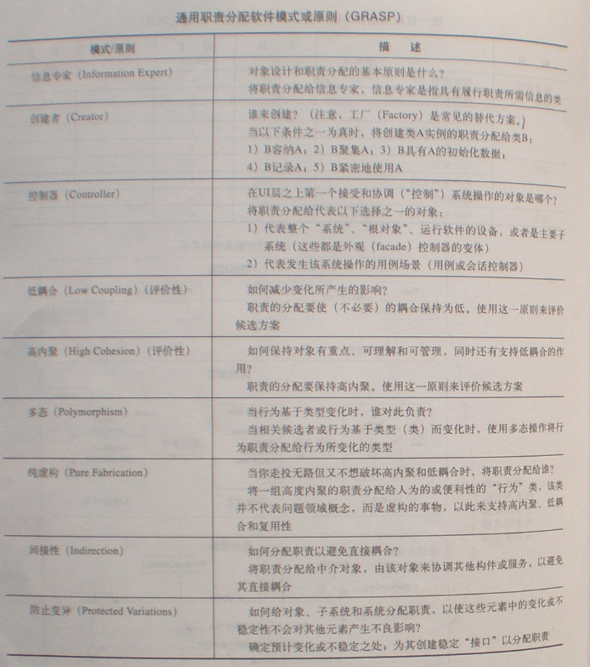

Slide 19
3. OOADP

Slide 20
OOADP
思想核心：分类思想
1 抽象
2 封装
3 模块化
4 层次化
OO
封装，继承，多态，组合
OOA：从问题域词汇表确定类(关键抽象)，创建协作结构(机制)，多组对象一起工作，满足需求，
OOD：RDD，GRASP，GOF
OOP: 类和对象，接口，抽象类，方法，消息
Notes:
封装需要对现有功能了解，才能正确封装，否则封装会不完整，

Slide 21
OOA
经典方法
行为分析
领域分析
用例分析
CRC
非正式描述
结构化分析
Notes:
需求分析技术，产品文档缺少流程描述，自然语言描述

Slide 22
OOAD场景1-重构
重构哪些？
@Refactor Project
https://github.com/xiaozhiliaoo/refactor
<dependency>
<groupId>com.github.xiaozhiliaoo</groupId>
<artifactId>refactor</artifactId>
<version>0.0.2</version>
</dependency>
重复抽象：场外订单的pc+app+open+open-api-server format 四份代码
大泥球：PublicInfo
Notes:
OOAD书和

Slide 23
OOAD场景2-建模
书和书架关系是什么？
房间，调温器。
把大象放进冰箱有几步？
棉花糖是糖，不是棉花。
番茄是水果，还是蔬菜。
钱(Money)是BigDecimal吗？
石头，剪刀，布怎么建模？并且实现呢？Double Dispatch
Notes:
需要画出UML图
Saas交易所缺少Money概念，而用了一个低级抽象BigDecimal代替了钱！ScaleUtil处理的精度和显示问题，
非常多的现实场景却没有对应到合适的代码模型，比如钱，币种币对的模型直接复用数据库模型，并不是实际使用模型，太低级了，
Set/get代码散落系统中，处理这种逻辑和bug太多次，
写代码最具创造力的一步，最有趣的一步。

Slide 24
OOAD场景3-Redis的扩展
RedisClientTemplate历史，设计剖析和缺陷。
从 RedisClientTemplate -> RedisClientTemplate+RedisClientTemplateProxy-> RedisClientTemplate+RedisClientTemplateProxy+KeyProcessor->??? 依旧很差的设计，缺少机制的设计Proxy和Processor的交互没设计好，拦截器模式是否更好？
实现思考：
OOA：CRC卡，用例，用户故事
OOD：
1 确定关键抽象
1.1 细化关键抽象
1.2 命名关键抽象
2 识别机制
2,1 机制即模式，设计的灵魂
3 评估抽象
耦合，内聚，充分，完整，基础
OOP: LoadingCache….If else …
框架设计精髓-Junit4
Notes:
RedisClientTemplate是Saas基础设施里面设计最差劲的类。混乱，没有清晰语义，
RedisClientTemplate要做的事情非常简单，
RedisClientTemplate 和 装饰者模式
和代理模式区别是什么？
这是一道经典的期末作业题？method() 不改变方法，加行为

Slide 25
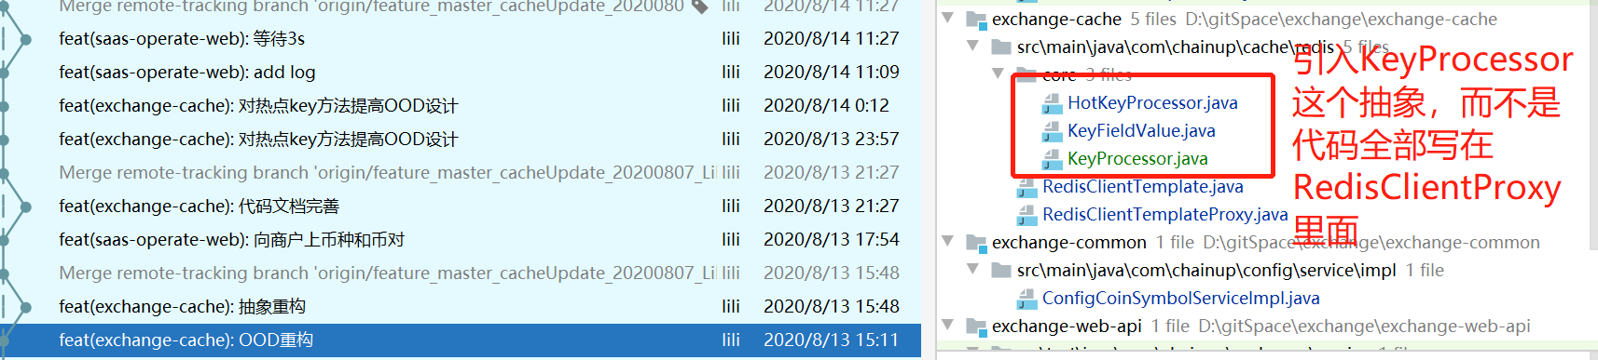

Slide 26
4. DDD

Slide 27
DDD
1 思想
2 战略设计
3 战术设计
4 Saas场景

Slide 28
1 思想
领域成为最重要的关注点
复杂软件控制之道
新银弹？？？

Slide 29
2 战略设计
限界上下文
通用语言
上下文映射

Slide 30
3 战术设计
聚合
实体
值对象
CQRS
事件溯源

Slide 31
4 框架
Alibaba-cola
jdon

Slide 32
DDD场景
1 统一语言：PublicInfo，Base，风控，充提，币种币对，用户，管理员，Waas
2 账户Account里面操作充值，转账
3 统一场外订单列表展示 != formatOrderList (缺乏想象力，建模水平差，非常重要业务场景却叫格式化订单？)

Slide 33
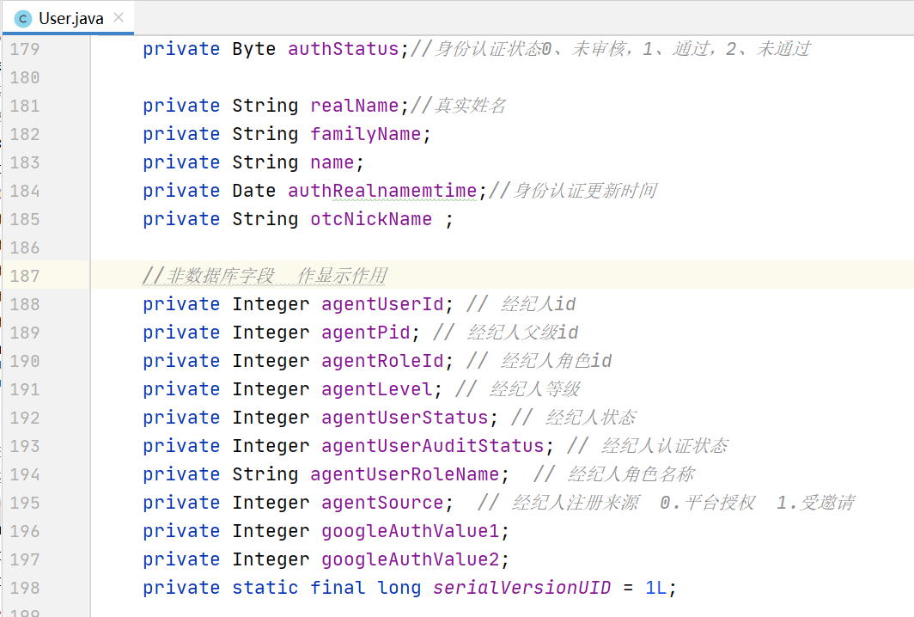
缺少领域的概念
领域和数据库对象混合
Notes:
真的是显示吗？显示的话难道不是业务逻辑。

Slide 34
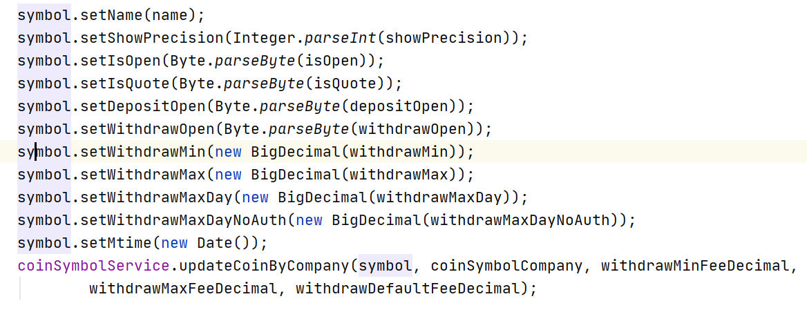
DDD场景-充提，上币
事务脚本(从Mysql到中间件)-》限界上下文+领域对象
可能是商户修改,新加币种，也可能总后台，也可以是一个查询？
没有任何业务含义-》每次修改从头看代码，浪费时间-》丰富业务模型
Notes:
Bug来源：70%重复，重复里面大部分都是事务脚本 30%
币种币对不复杂，但是为什么bug那么多，状态太多了，没有集中管理
充值提现，账户余额是Account的概念，不是数据库表的改变，事务脚本导致业务设计等于数据库设计，
项目小可以，但是项目大了，会使得bug很多，很难以维护，且没有一致性模型。

Slide 35
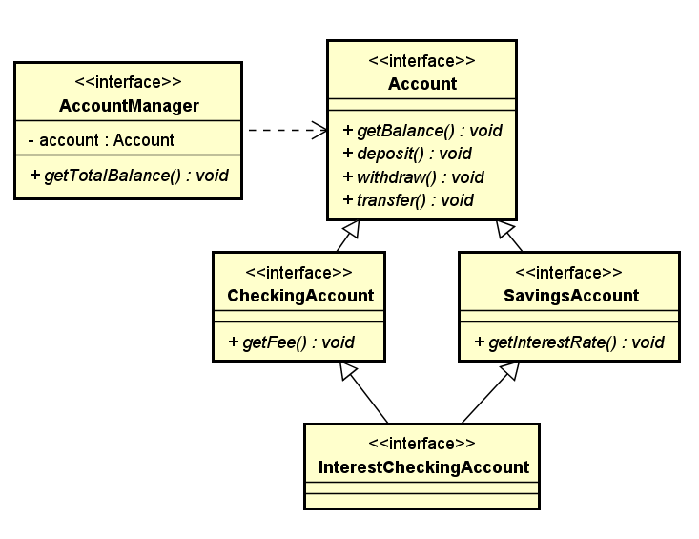
DDD场景-充提建模
账户，流水，充提
如果不是事务脚本呢？
Account聚合DespositService
和WithdrawService，TransactionService的概念
代码生成会使得你每个表建立一个Service，
账户系统统一入口。
Notes:
职责划分会让系统非常清晰，并且使得设计逐步一致性。

Slide 36
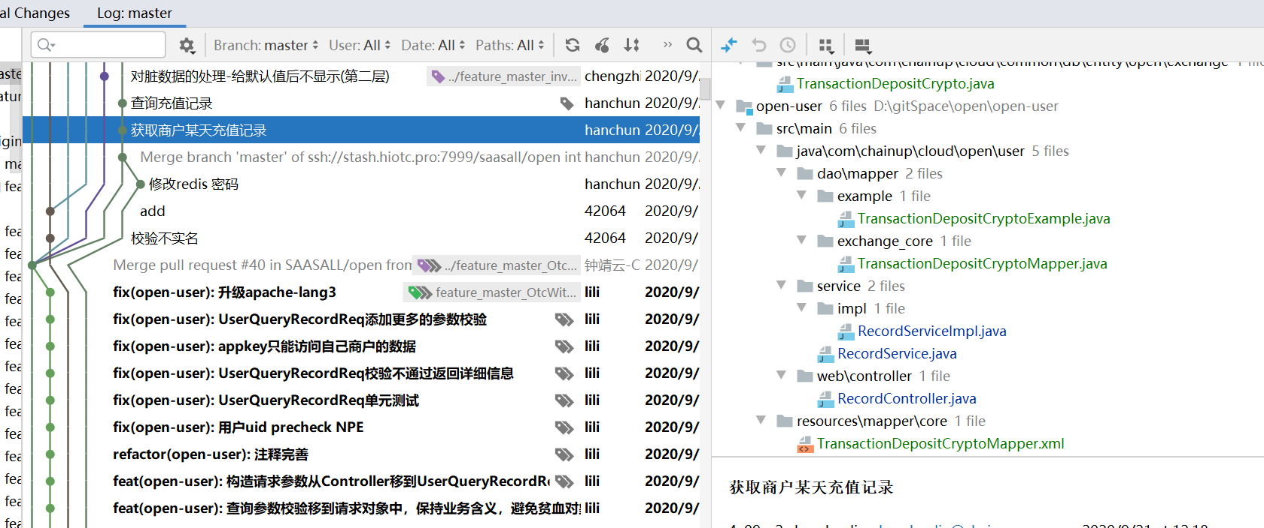
DDD-场景
开放平台参数校验，自己检查自己

Slide 37
5. 设计综合趣谈

Slide 38
设计的杂谈
1 写代码重在设计
2 设计保持一致性
3 一致性带来品味
4 同时重视原理和设计
两道经典面试题
HashMap原理是什么？
线程状态有哪些？
Notes:
线程状态封装在哪里？对应用设计启示，订单状态和订单类分开呢？

Slide 39
Java集合类API-接口是灵魂
特点：超级复杂，非常灵活，类库核心，扩展容易，技术体现
解决：接口定义类型，抽象类实现骨架，具体类实现功能
经典实例：Apache collections 扩展，Guava collections扩展，Apache Common Event扩展
Design Goal：Easily extensibility, reuse，change，Small and simple，powerful，
Architecture：Core Collection Interface，General-Purpose Implementations，
Wrapper Implementations， Abstract Implementations，Algorithms
DP to achieve Design Goal：Iterator，Decorator，Template，Adapter，Strategy，Marker interface
思考：如何创建一个TreeMap呢？
Notes:
https://docs.oracle.com/javase/tutorial/collections/index.html
这块需要换一个ppt，没办法减少了内容了，C:\Users\chao\Desktop\Principles of Software Construction\2020-fall\20200227-collections design.pdf
学习资料：JDK官方集合文档 https://docs.oracle.com/javase/8/docs/technotes/guides/collections/index.html MUST READING！！！
http://commons.apache.org/dormant/events/ ObserverCollection
Guava：ForwardingCollection

Slide 40
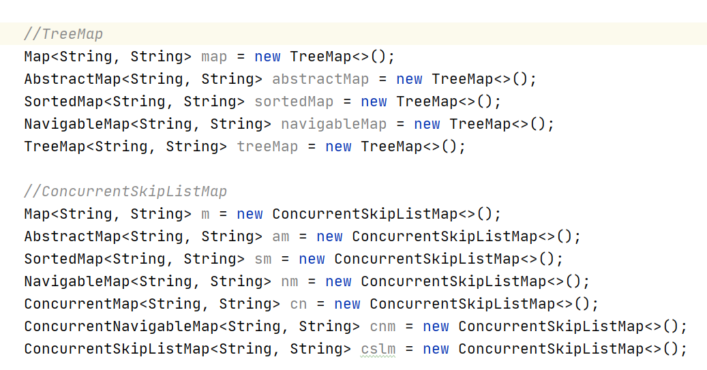
TreeMap和ConcurrentSkipListMap

Slide 41
Java集合类API-扩展性
如何给集合基本操作添加额外行为？（增加时候通知，删除时候日志，计数……）
AOP(Paper Recommend: Design Pattern Implementation in Java and AspectJ)
结构型
行为型
Notes:
LoggingList，Decorator_pattern，Guava Forwarding….,结构性模式，

Slide 42
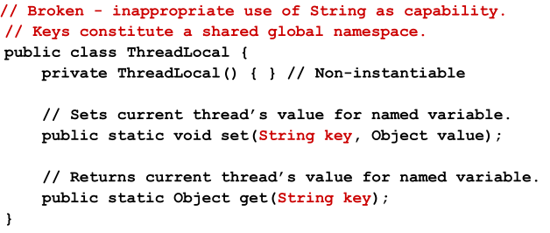
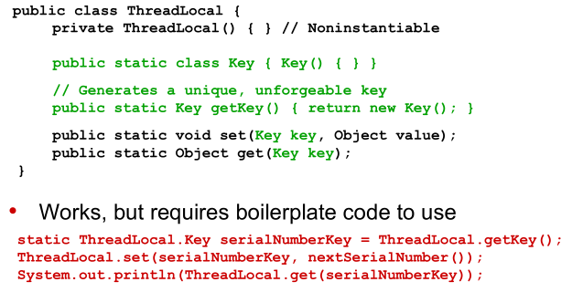
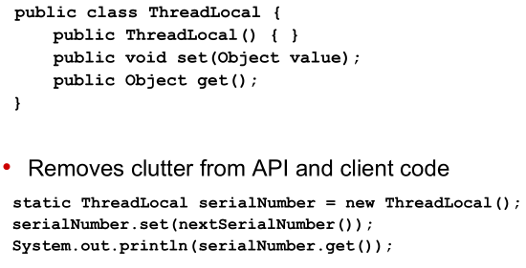
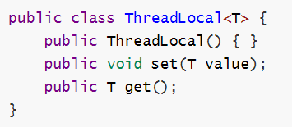

API Design
ThreadLocal
Notes:
现在ThreadLocal是泛型了， ThreadLocal<T> public void set(T value) public T get() ；

Slide 43
API Design
GuavaCache
三层认识：Cache不是Map ->Cache是Map -> Cache不是Map
LinkedHashMap-> ConcurrentLinkedHashMap -> ReferenceMap -> ReferenceCache -> MapMaker -> CacheBuilder+LoadingCache
Unix file I/O
PublicService#getPublicInfo(String langType, String hostUrl) 演进之路
Improve : getPublicInfo(Language language, String hostUrl) -》 Thick API
Notes:
API设计要厚，不要浅，com.chainup.exchange.service.PublicService#getPublicInfo 参考 Unix file I/O
Josh Bloch：Effective Java, Third Edition - Keepin' it Effective(https://www.youtube.com/watch?v=7qXfoZIqi2Q)
Josh Bloch：A Brief, Opinionated History of the API（https://www.youtube.com/watch?v=ege-kub1qtk）
Josh Bloch：How To Design A Good API and Why it Matters（https://www.youtube.com/watch?v=heh4OeB9A-c&t=2713s）
John Ousterhout ：A Philosophy of Software Design Talks at Google (https://www.youtube.com/watch?reload=9&v=bmSAYlu0NcY)
http://gdut_yy.gitee.io/doc-aposd/ 软件设计哲学书
Cache不是Map（Leetcode：LRUCache，LFUCache） ->Cache是Map（Java Cache实现是Map） -> Cache不是Map（不是一个抽象层次）

Slide 44
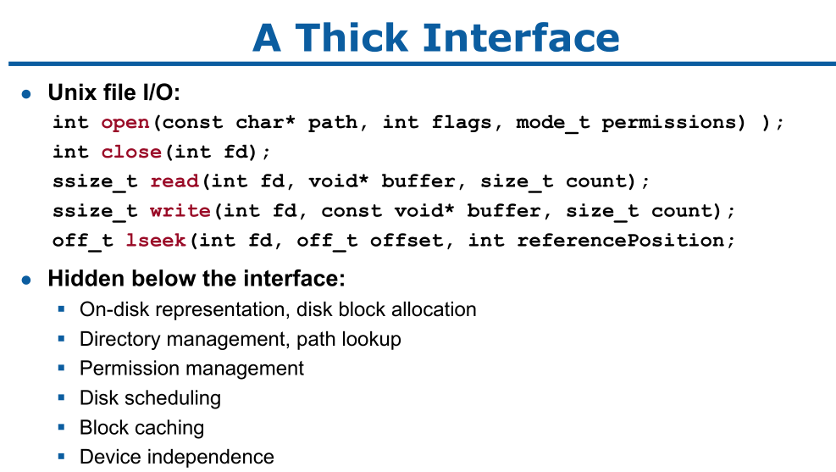
Notes:
和JAVAIO 对比

Slide 45
Executor,ExecutorService,Runnable机制
Thread, Runnable，Callable，FutureTask，到ForkJoinTask
Task而不是Thread
Executor, ExecutorService， TaskExecutor(Spring)
AbstractExecutorService
ThreadPoolExecutor, ForkJoinPool

Slide 46
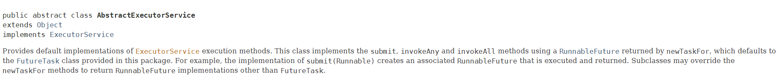
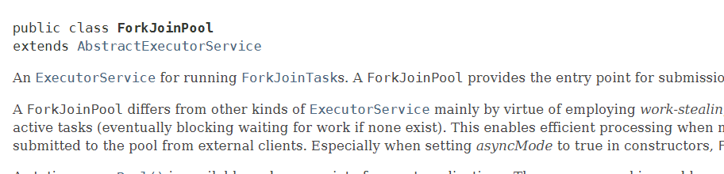
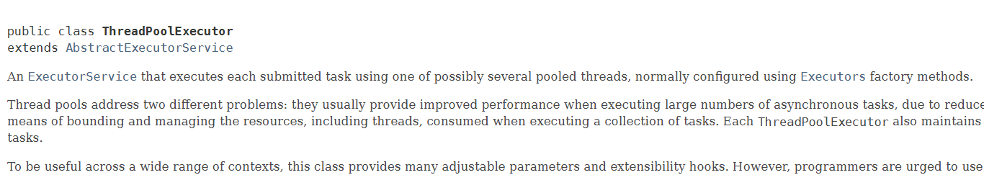

Slide 47
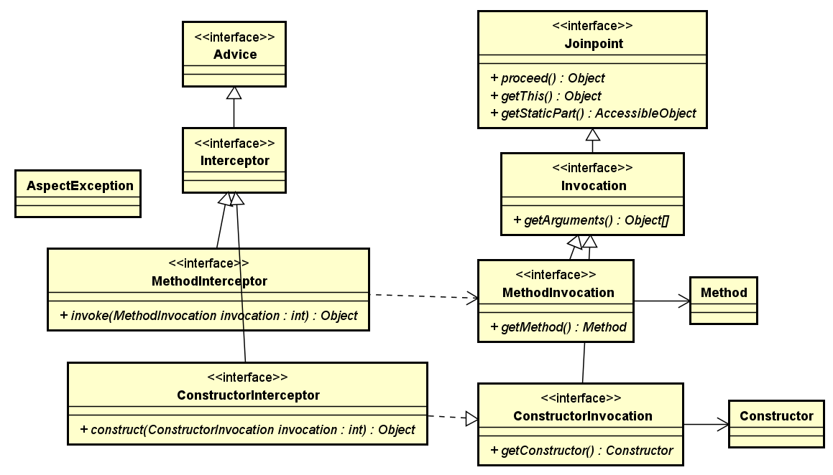
Aop Alliance
Notes:
AOP核心类图
Spring-AOP

Slide 48
6. 软件设计启示录

Slide 49
启示录简介
1 Joshua Bloch：Bumper-Sticker API Design
2 OOD经验原则总结
3 GRASP-RDD
4 A checklist for design reviews
5 John Ousterhout : 软件设计哲学原则
6 Bruce Eckel：On Java 8编程指南
7 设计模式checklist

Slide 50
参考书籍-启示来源
1 面向对象分析与设计第三版-Grady Booch （OOAD）
2 软件设计哲学（Software Design）
3 领域驱动设计，实现领域驱动设计，领域驱动设计精髓（Domain，Bussiness Modeling）
4 面向对象启思录（OOD，Design）
5 重构 （Coding）
6 Effective Java3（Excellent Book！！！）
7 实现模式（Coding）

Slide 51
Thank you!
xiaozhiliaoo@gmail
https://twitter.com/xiaozhiliaoo
https://github.com/xiaozhiliaoo
https://github.com/xiaozhiliaoo/my-slides

